Slide 1
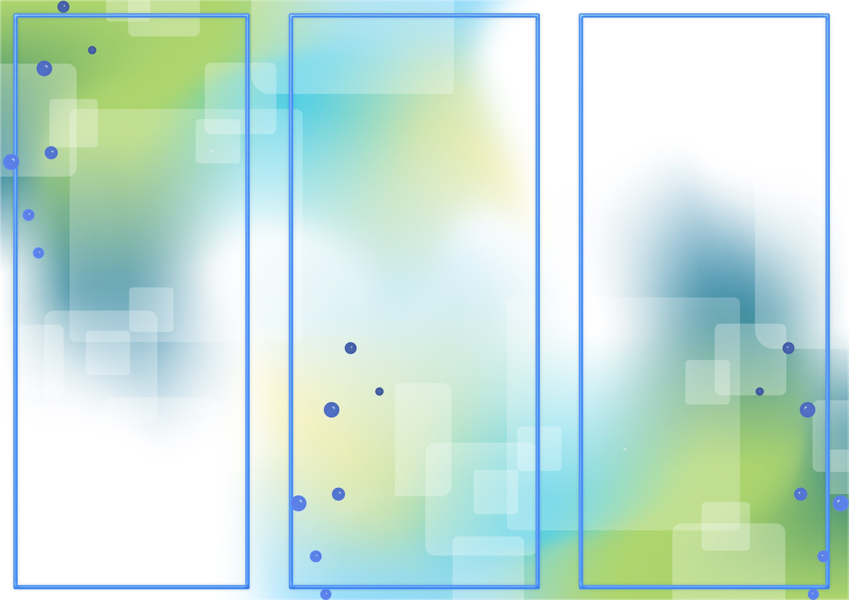

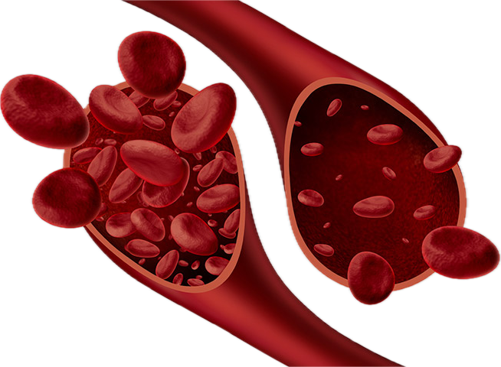
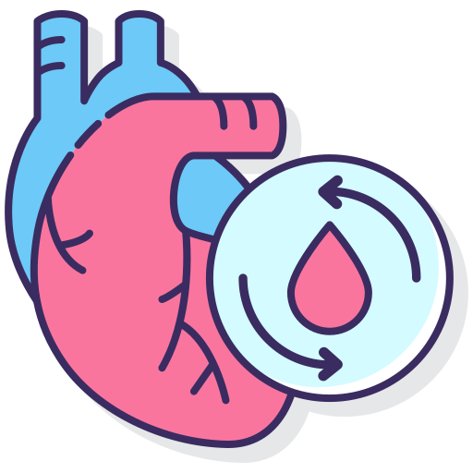



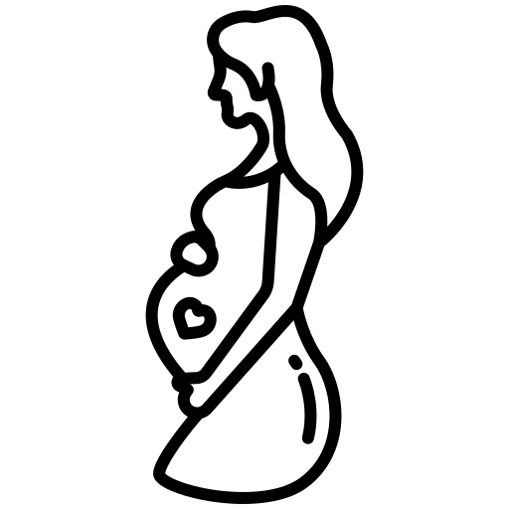


ОСЛОЖНЕНИЯ ЖЕЛЕЗОДЕФИЦИТНОЙ АНЕМИИ
НОРМЫ ЖЕЛЕЗА В КРОВИ
(по рекомендациям Всемирной организации здравоохранения)
Сердечно-сосудистые заболевания
Дети до 14 лет
Новорожденные (до 1 месяца):
100-250 мкг/дл
Дети до 1 года:
40-100 мкг/дл
Дети от 1 до 5 лет:
40-110 мкг/дл
Дети от 6 до 14 лет:
60-170 мкг/дл
Проблемы с иммунной системой
ПАМЯТКА
Когнитивные нарушения
Взрослые
для профилактики железодефицитной анемии
Мужчины:
65-175 мкг/дл
Женщины:
50-170 мкг/дл
Беременность и роды
Беременные
Патологии органов и систем
Железодефицитная анемия (ЖДА) — это состояние, вызванное нехваткой железа, приводящее к снижению гемоглобина и эритроцитов, что вызывает кислородное голодание тканей и проявляется слабостью, бледностью, усталостью, ломкостью волос и ногтей.
60-150 мкг/дл

Slide 2


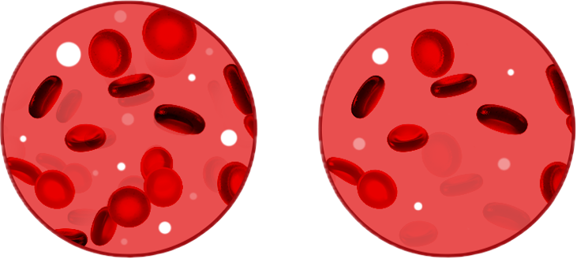


ФАКТОРЫ РИСКА ЖДА
ПРОФИЛАКТИКА ЖДА
СИМПТОМЫ ЖДА
Увеличение потребления продуктов, богатых железом
Сбалансированное питание
Регулярные медицинские осмотры
Анализы крови
Повышение осведомленности
Консультации с врачами
Устранение причин дефицита железа
Контроль менструального цикла
Железосодержащие добавки
Физическая активность
Отказ от вредных привычек
Пол и возраст
Усталость и слабость
Головные боли
Питание
Бледность кожи
Сухость и трещины
Заболевания и состояния
Тахикардия
Одышка
Социально-экономические факторы
Потеря аппетита
Изменения вкусов
Слабость ног
Холодные конечности
Лекарственные препараты и вмешательства

